Slide 1
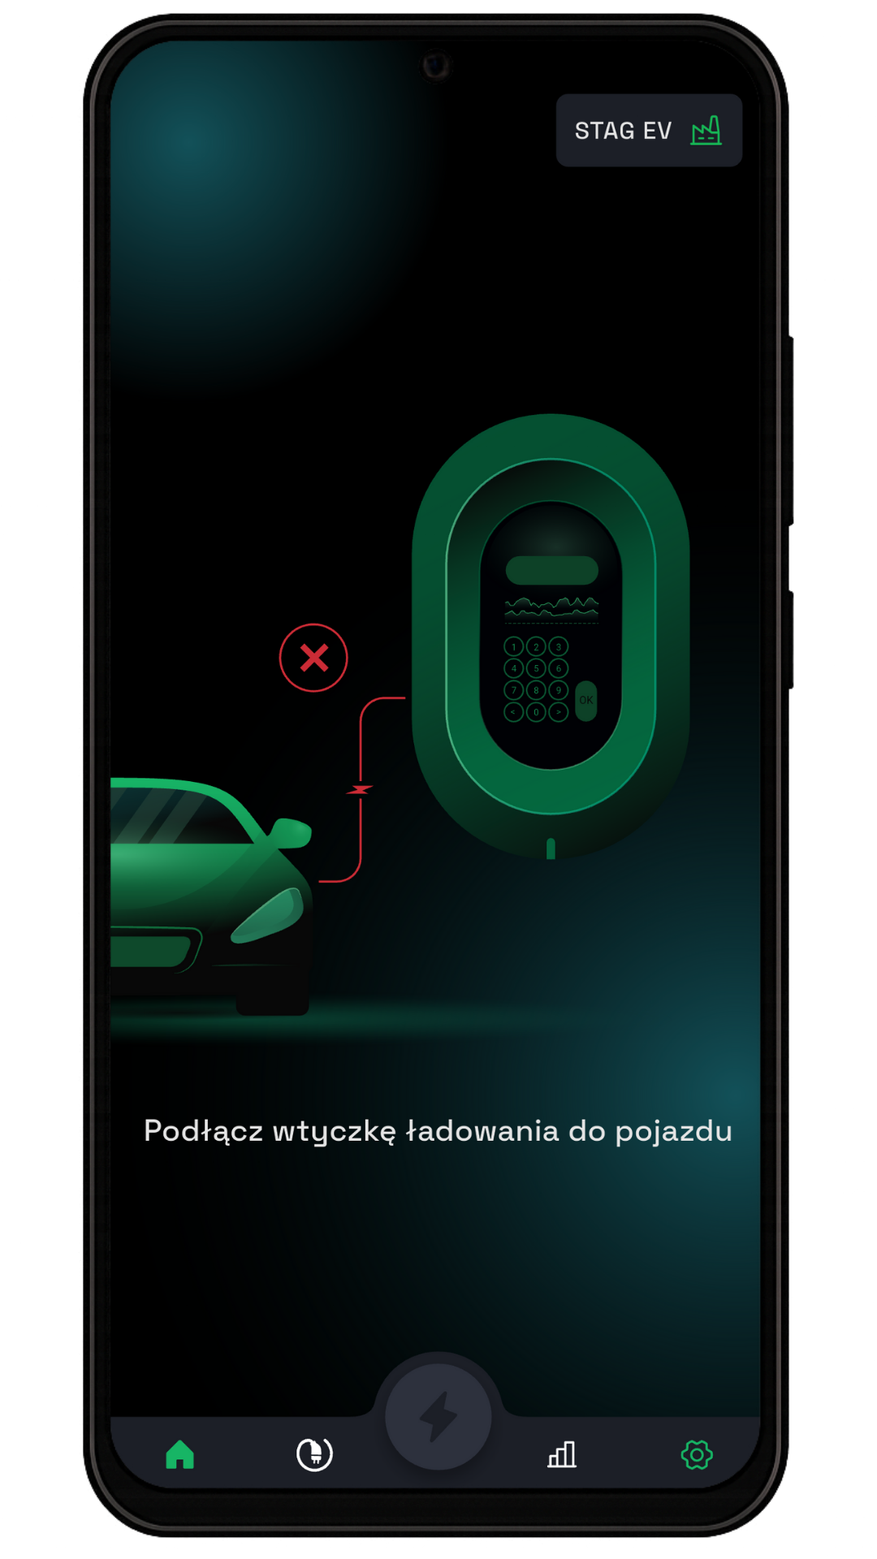
Benutzerhandbuch
für die STAGEV-Anwendung

Slide 2
Inhaltsverzeichnis
1. Registrierung 3
1.1 Ein Konto erstellen und anmelden 3
1.2 Ein Ladegerät hinzufügen 4
1.3 Weitere Ladegeräte hinzufügen 5
Hauptansicht der Anwendung 5
2.1 Beschreibung der Hauptansicht 6
2.2 Lademodi 7
2.2 Standort des Ladegeräts 8
2.3 Laden pausieren und fortsetzen 9
2.4 Ladesitzung beenden 9
Einstellungen 10
3.1 Persönliche Informationen 11
3.2 Benachrichtigungen 11
3.3 Zweites Konto hinzufügen 12
3.4 Zugriffsverwaltung für STAGEV 13
3.5 Lademodi konfigurieren 13
3.6 Leistungsgrenze der Verbindung 14
Statistiken 14
4.1 Ladeverlauf 15

Slide 3

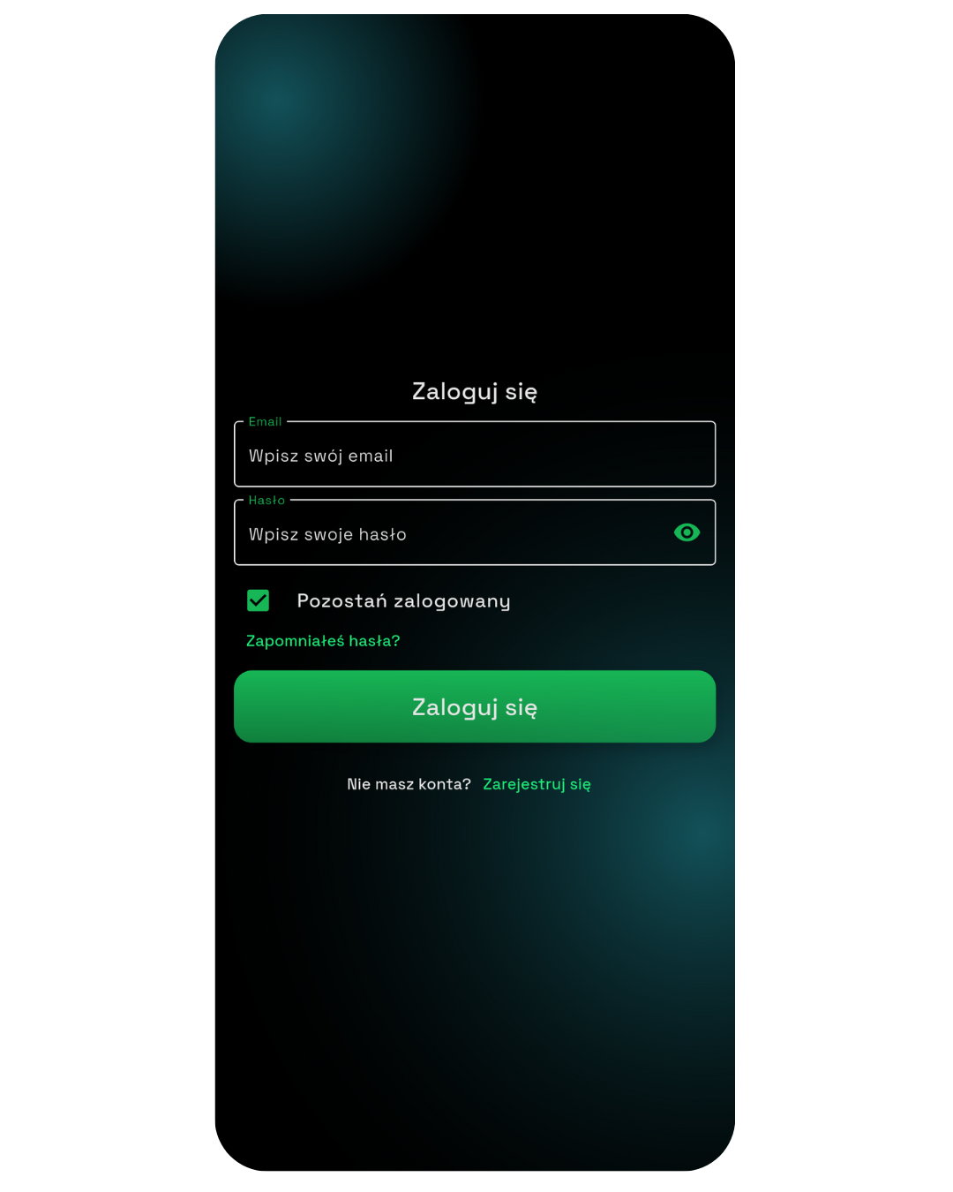
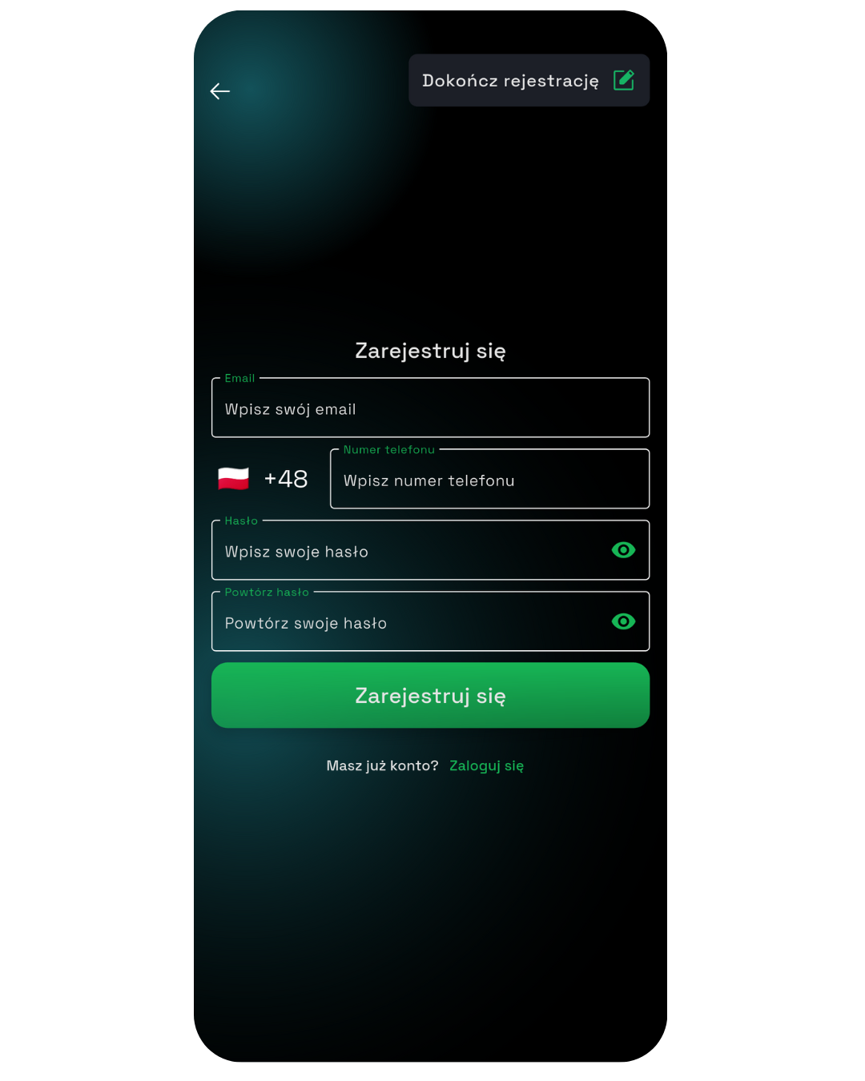
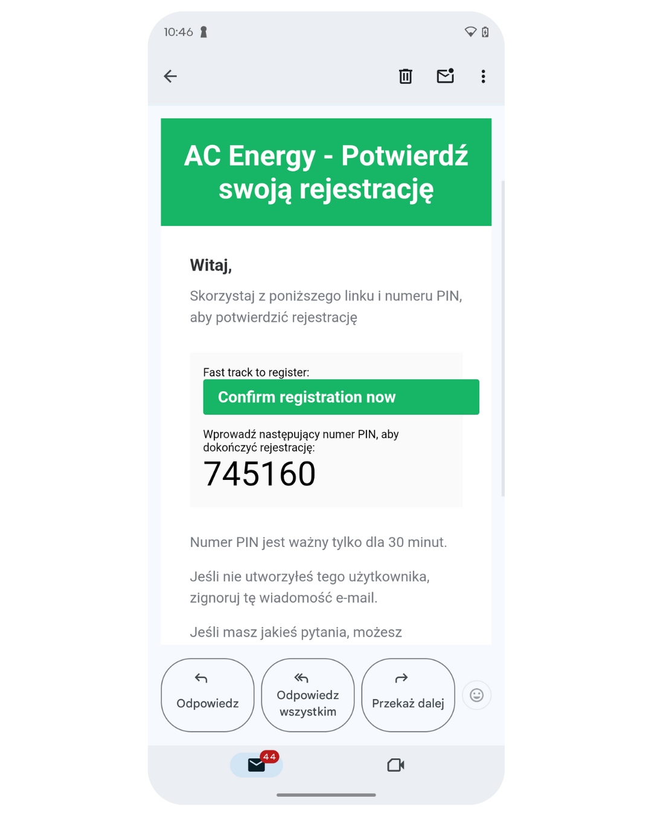
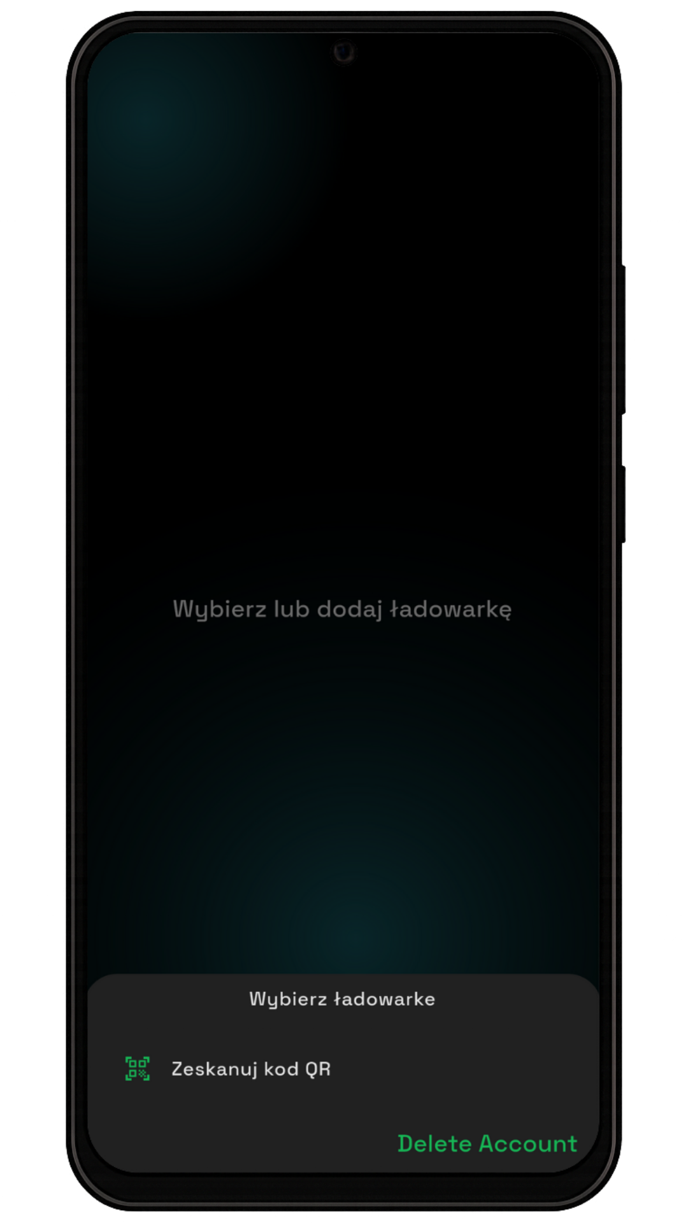
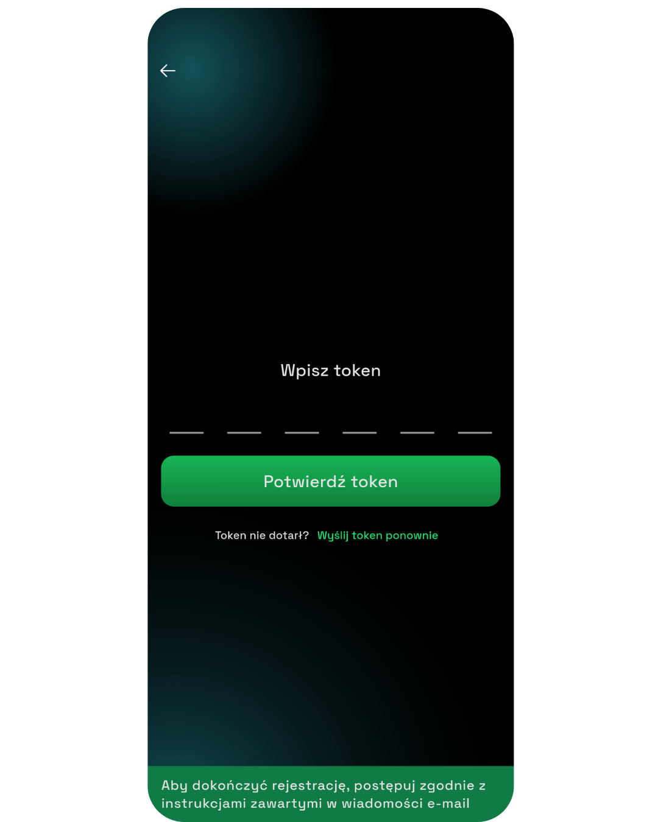
1.1 Ein Konto erstellen und anmelden
SCHRITT 1
SCHRITT 2
SCHRITT 3
Um ein Konto zu erstellen, drücken Sie Registrieren
Geben Sie Ihre E-Mail-Adresse, Telefonnummer und Ihr Passwort ein, dann drücken Sie Registrieren
In der E-Mail finden Sie einen Verifizierungscode für Ihr Konto oder Sie können auf die grüne Schaltfläche klicken, um das Token automatisch in der App auszufüllen
SCHRITT 4
SCHRITT 5
SCHRITT 6
Wenn Sie den Code nicht automatisch eingegeben haben, geben Sie ihn bitte manuell ein
Melden Sie sich bei Ihrem Konto an
Ansicht nach dem ersten Login

Slide 4
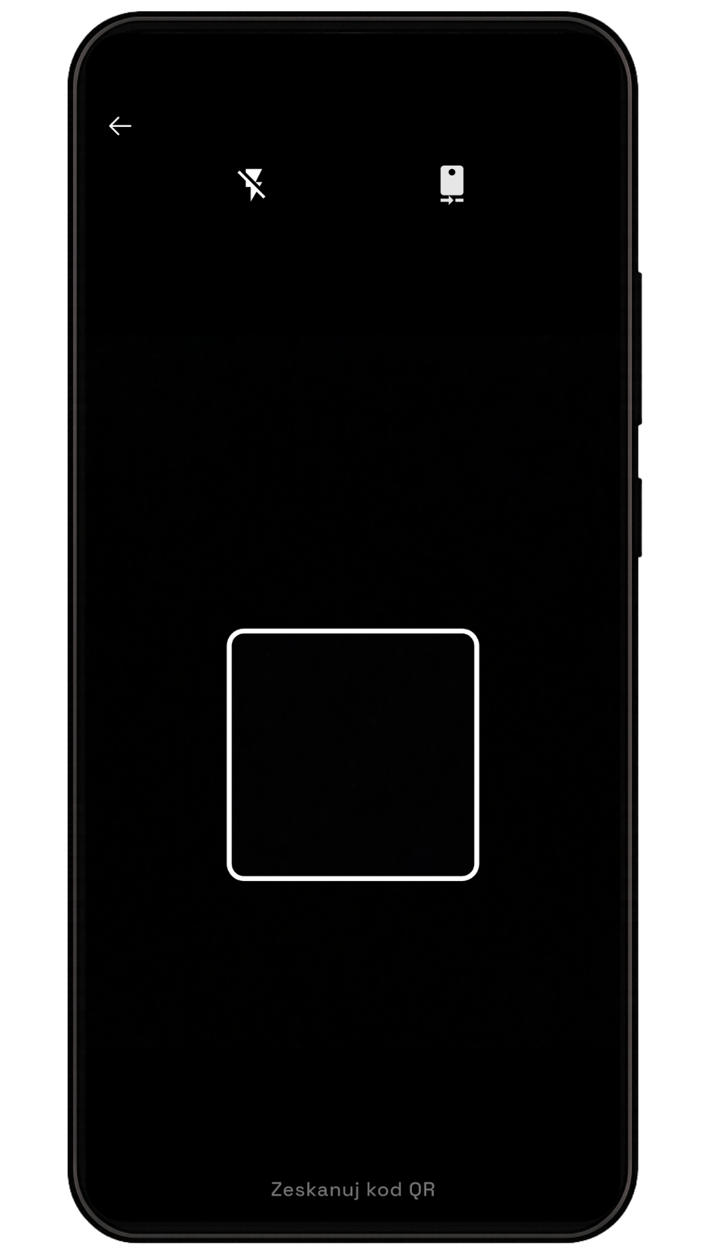
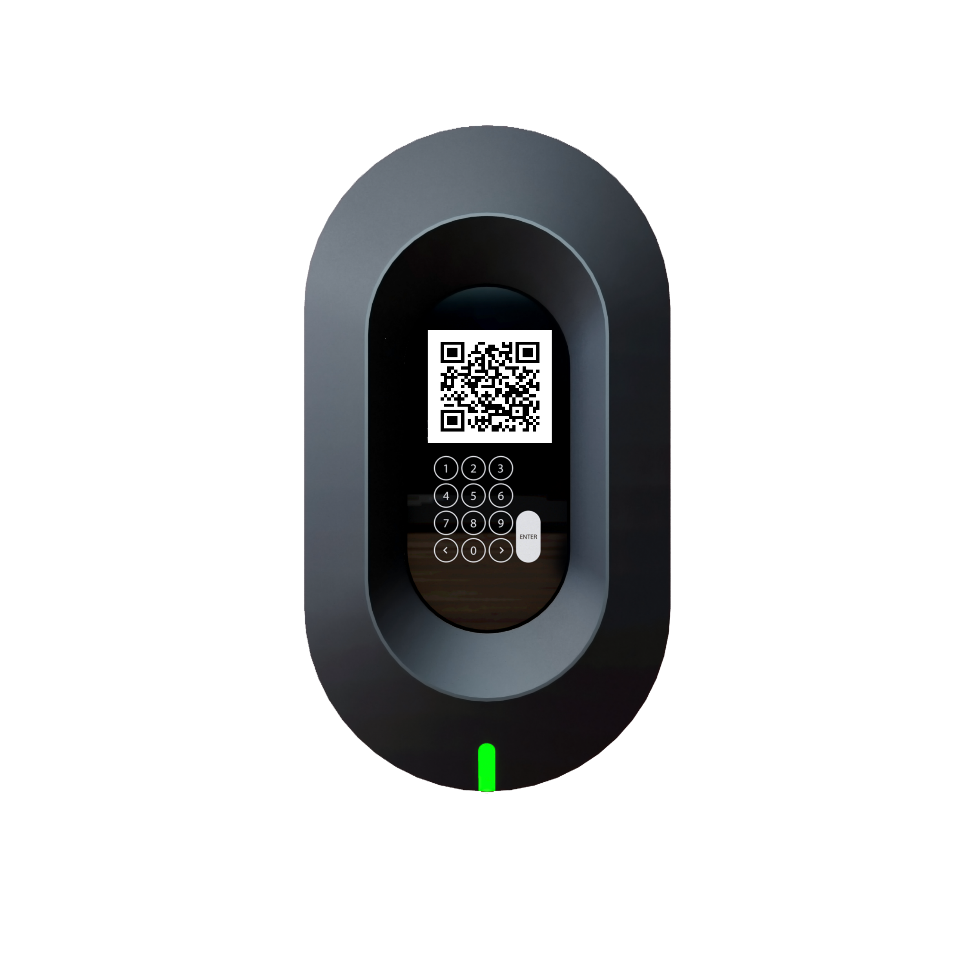
1.2 Ein Ladegerät hinzufügen
SCHRITT 1
SCHRITT 2
Nach dem ersten Login müssen Sie ein Ladegerät hinzufügen. Um dies zu tun, drücken Sie „QR-Code scannen“
Der nächste Schritt besteht darin, den QR-Code des Ladegeräts zu scannen. Platzieren Sie dazu den Code des Ladegeräts innerhalb des weißen Rahmens auf dem Bildschirm Ihres Telefons.
Nach dem erfolgreichen Hinzufügen des Ladegeräts werden Sie zum Hauptbildschirm weitergeleitet.
Die Ansicht kann variieren, wenn das Ladegerät mit einem Fahrzeug verbunden ist

Slide 5
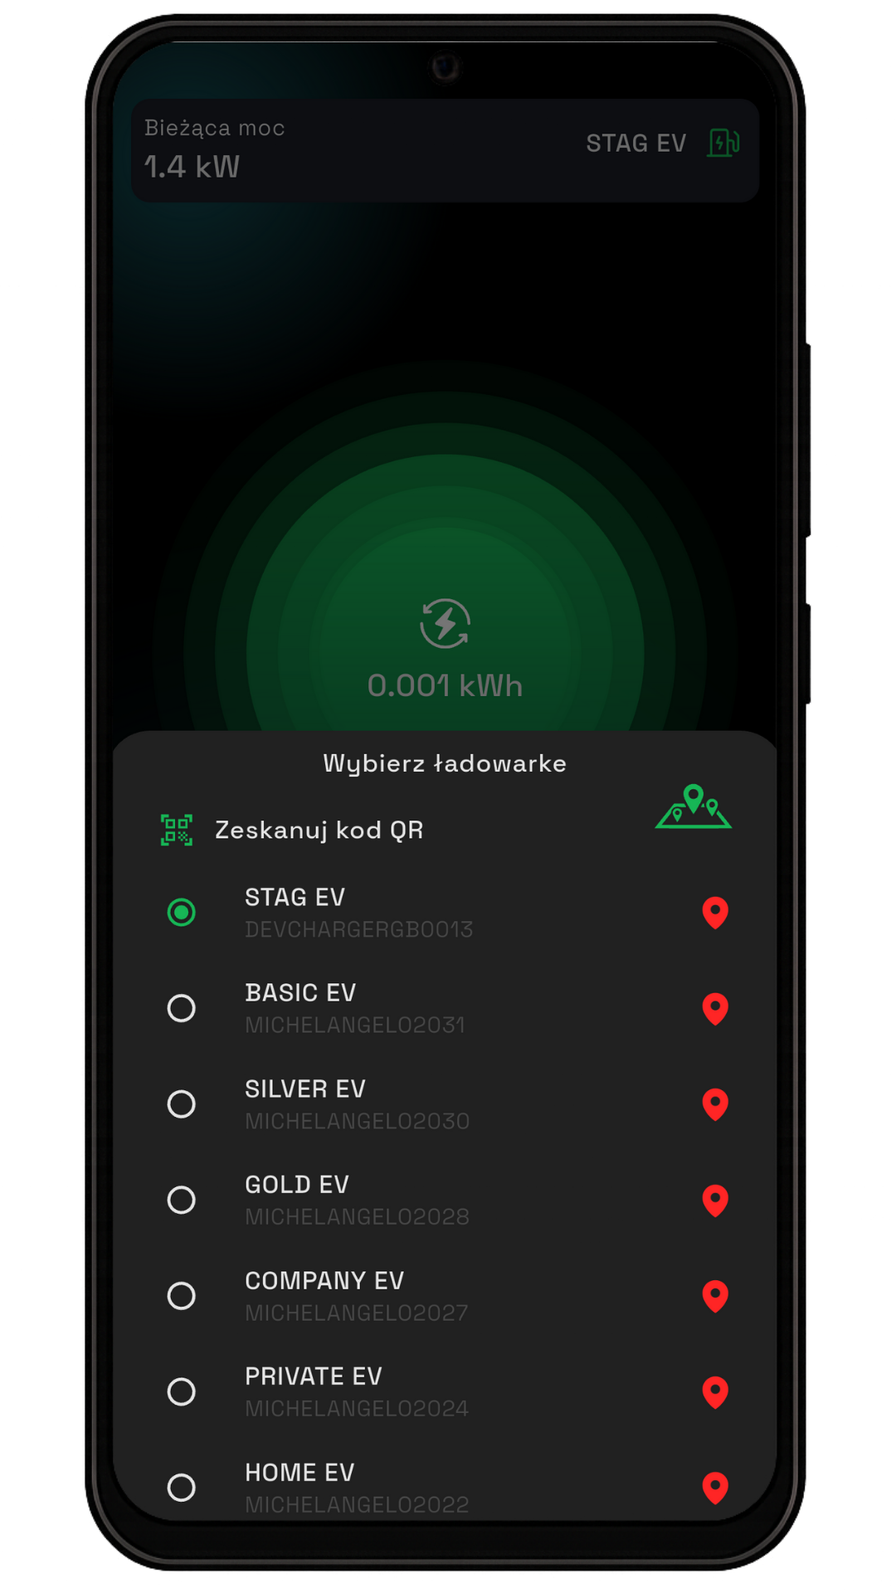
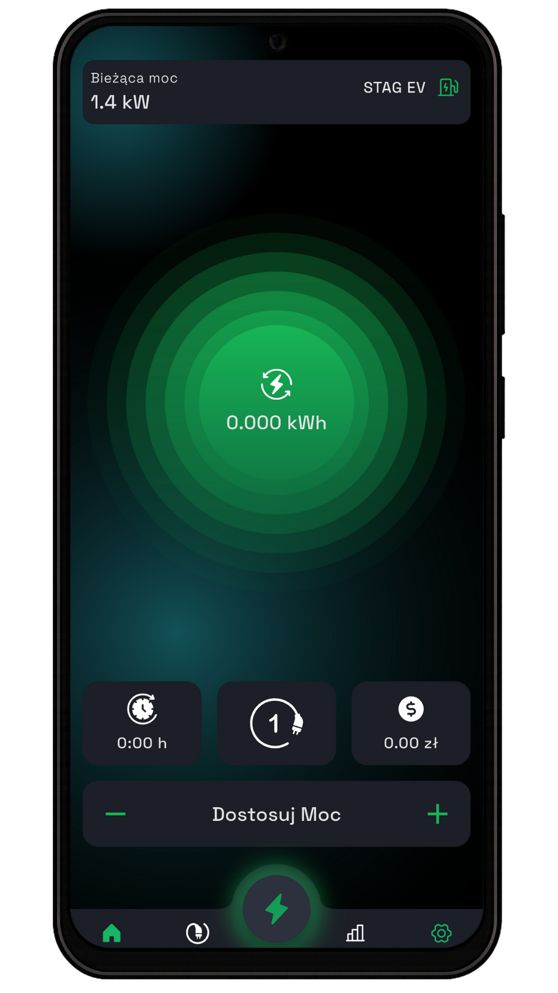
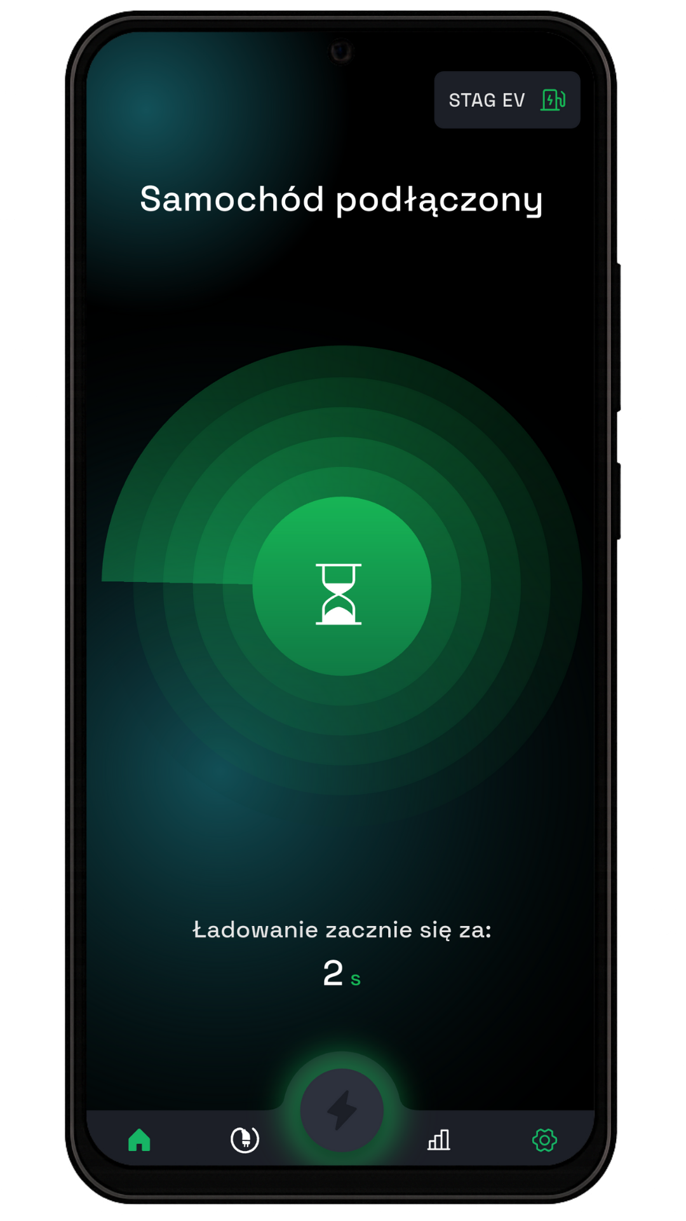
1.3 Weitere Ladegeräte hinzufügen
SCHRITT 1
SCHRITT 2
Um eine weitere Ladestation hinzuzufügen, klicke auf den Namen der Ladestation
Eine Liste der Ihrem Konto hinzugefügten Ladegeräte wird angezeigt.
Um ein weiteres hinzuzufügen, tippen Sie auf „QR-Code scannen“ und folgen Sie den gleichen Schritten wie zuvor.
2. Hauptansicht der Anwendung
Unten sind drei verschiedene Ansichten des Hauptbildschirms dargestellt. Jeder Bildschirm enthält klare Mitteilungen und Symbole, die den Benutzer über den aktuellen Status informieren
Ansicht, wenn der Ladestecker vom Auto getrennt ist
Ansicht, wenn der Ladestecker während des Ladevorgangs mit dem Fahrzeug verbunden ist
Ansicht, wenn der Ladestecker mit dem Fahrzeug verbunden ist und das Laden geplant ist

Slide 6
2.1 Beschreibung der Hauptansicht
10
9
8
5
6
7
12
1
2
11
3
4
Anzeige der Lademodi
Ladestatistiken
Einstellungen
Ladezeit
Auswahl des Lademodus
Aktuelle Ladekosten
Energieverbrauchsanzeige während des Ladevorgangs
Name des aktiven Ladegeräts (zum Auswählen tippen)
Aktuelle Ladeleistung
Start-/Pause-Taste für das Laden
Schalter für Ladeleistung

Slide 7
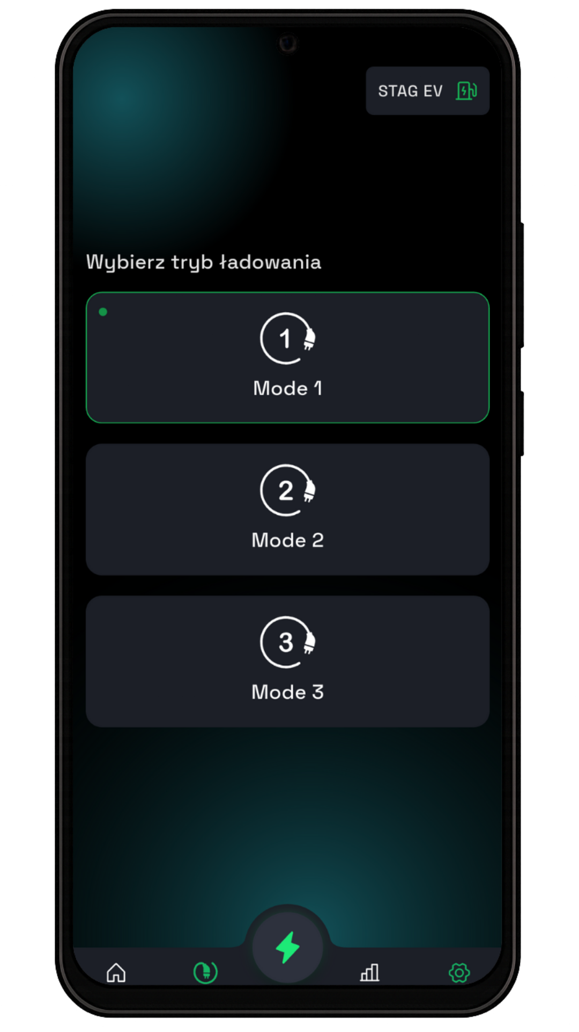
2.2 Lademodi
Um den Lademodus zu ändern, drücken Sie hier
Hier können Sie einen der drei Arbeitsmodi auswählen
Um diese Modi zu definieren, gehen Sie zu den Einstellungen für Arbeitsmodi

Slide 8
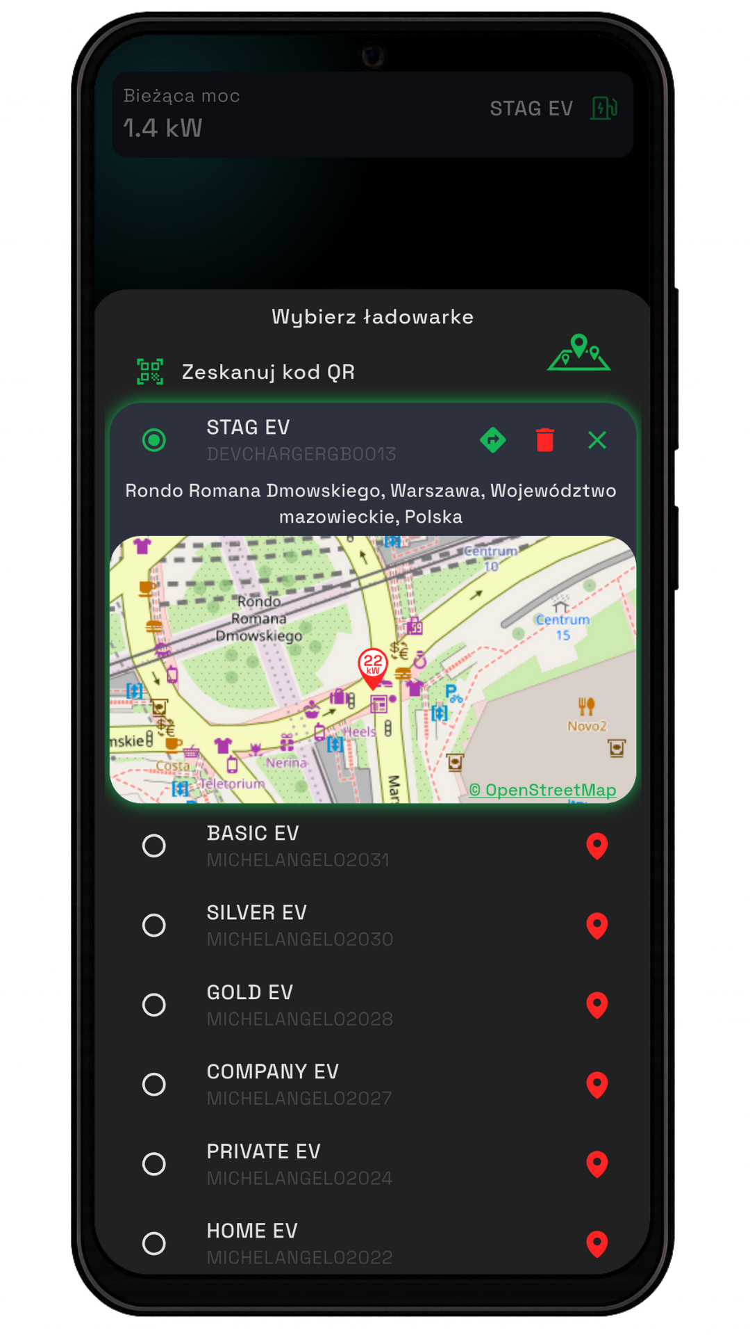
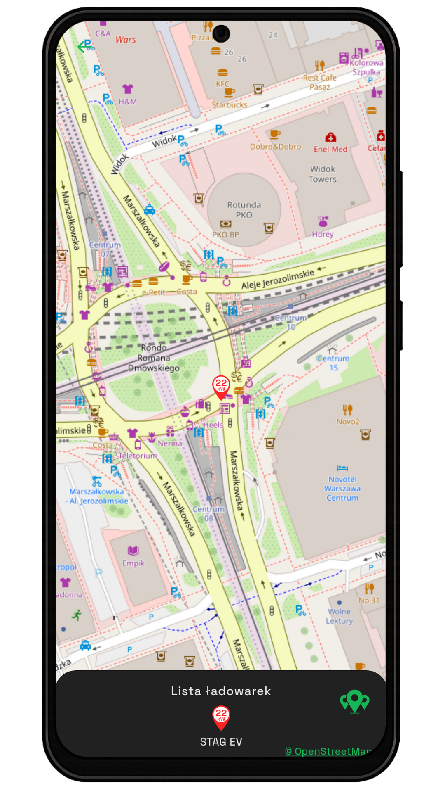
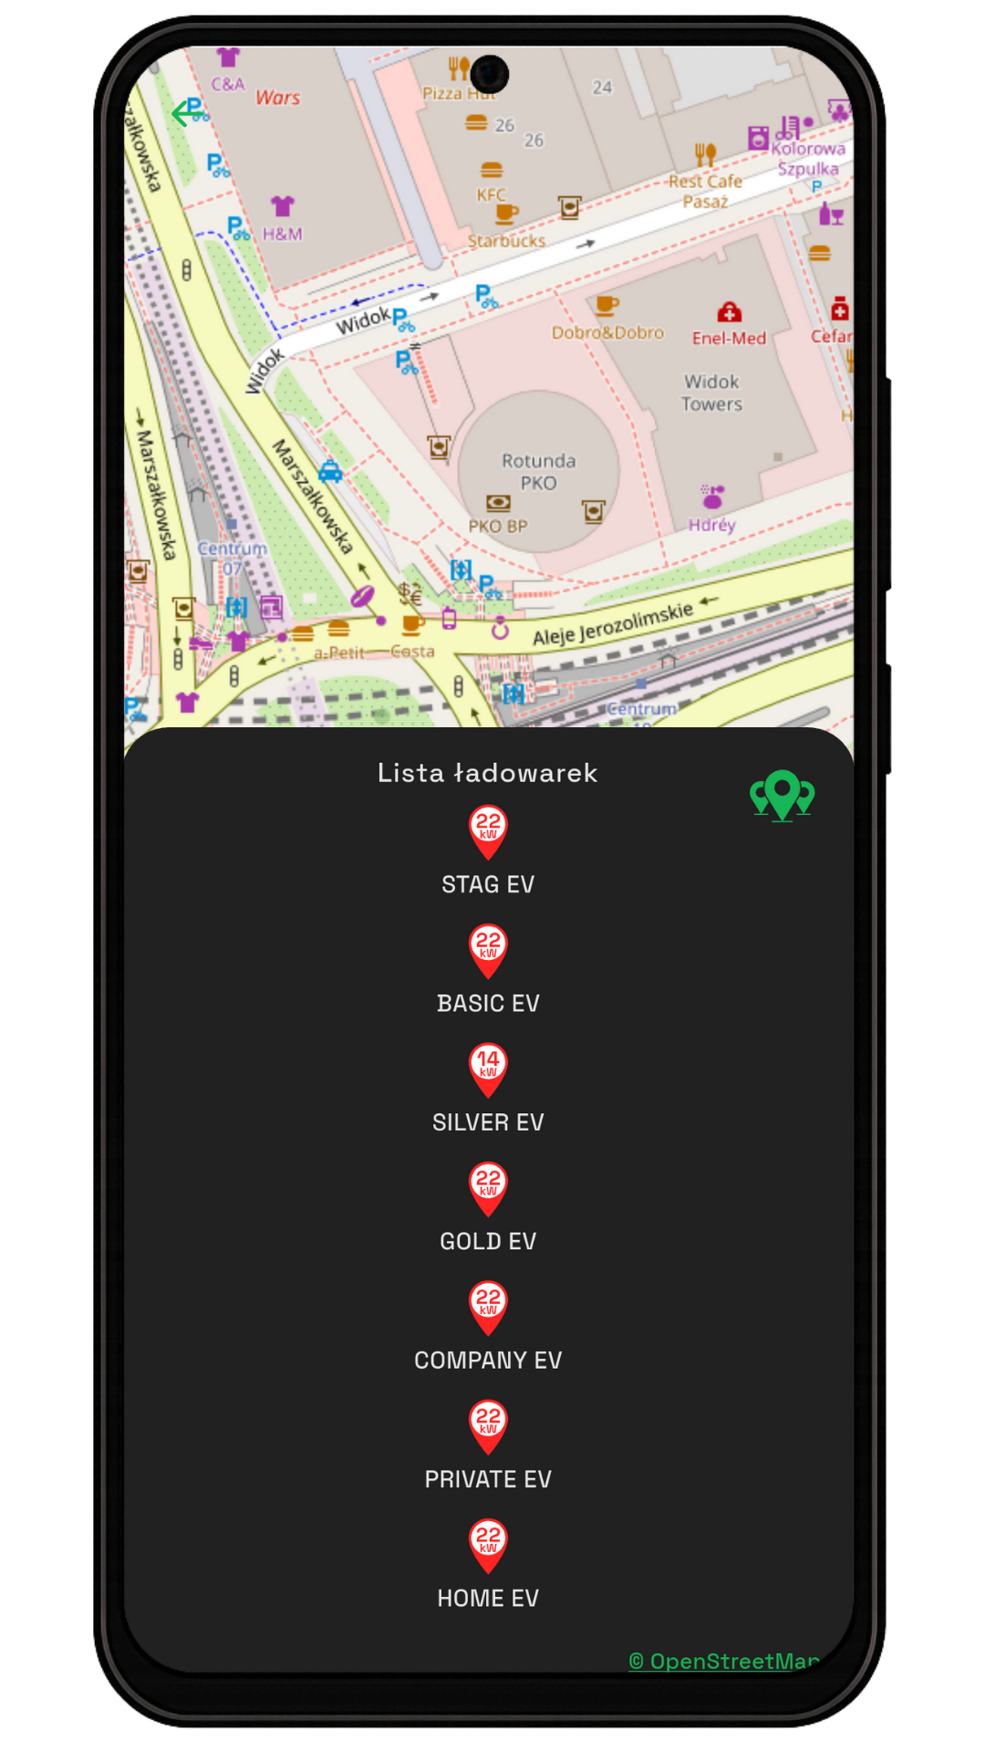
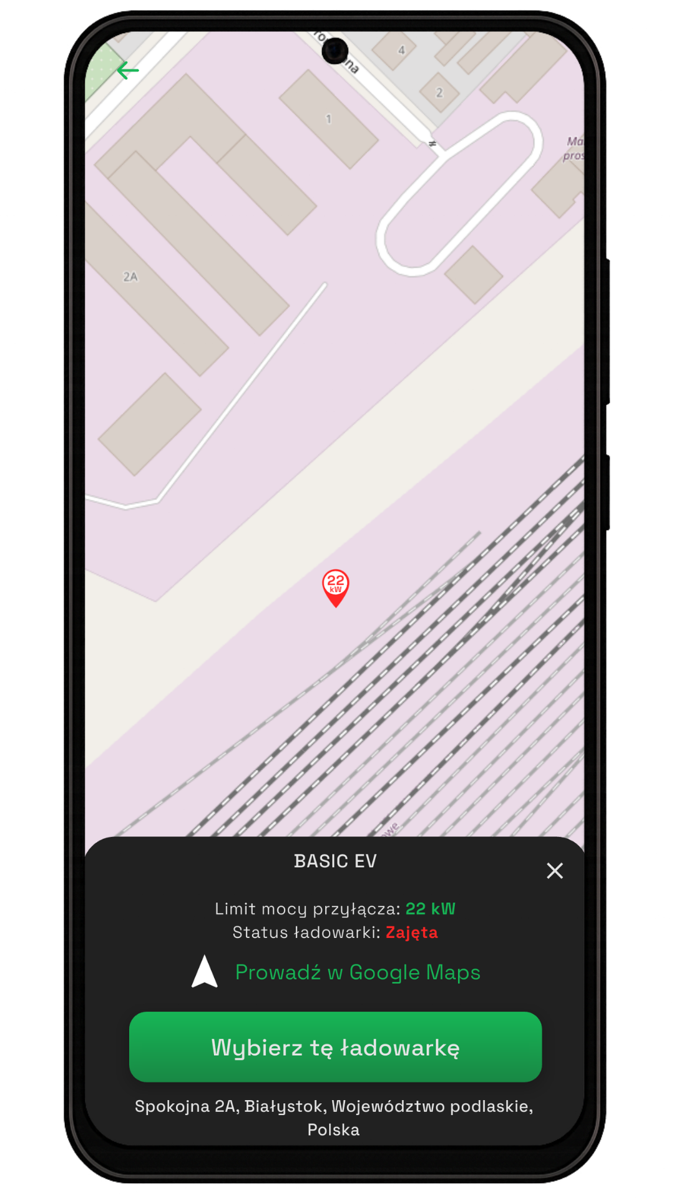
2.3 Standort des Ladegeräts
Die STAGEV-App enthält eine Karte mit hinzugefügten Ladegeräten. Um darauf zuzugreifen, tippe auf das Fenster zur Ladegerätauswahl.
Eine Liste aller deinem Konto zugewiesenen Ladegeräte wird eingeblendet, zusammen mit deren Standorten. Hier kannst du eine Route festlegen, indem du auf den grünen Pfeil tippst, oder die Karte vergrößern, indem du darauf tippst.
Kartenansicht mit einer Liste aller Ladegeräte. Diese Liste kann durch Hochwischen erweitert werden
Hier kannst du ein Ladegerät auswählen; nach dem Tippen wird dessen Standort auf der Karte angezeigt
Nach Auswahl eines Ladegeräts kannst du sehen, ob es gerade verwendet wird, seine Anschlussleistung prüfen und eine Route über Google Maps festlegen

Slide 9
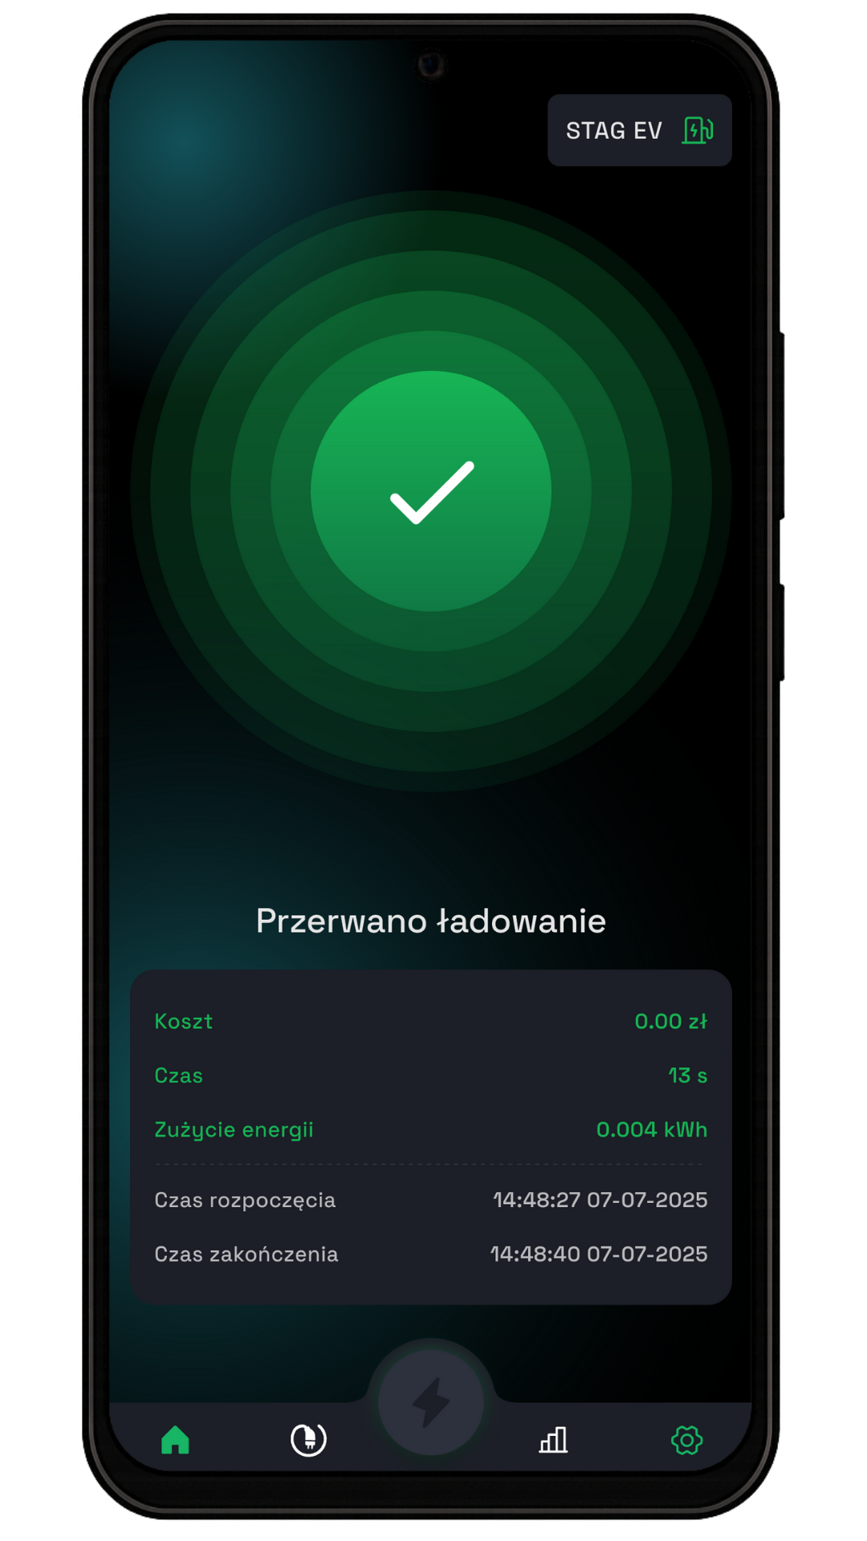

2.4 Laden pausieren und fortsetzen
Du kannst den Ladevorgang durch Drücken der vorgesehenen Taste stoppen
Der Ladevorgang kann durch Drücken der angegebenen Taste gestoppt werden
2.5 Ladesitzung beenden
Ansicht nach dem automatischen Ladeende mit einer Zusammenfassung der Ladeparameter

Slide 10
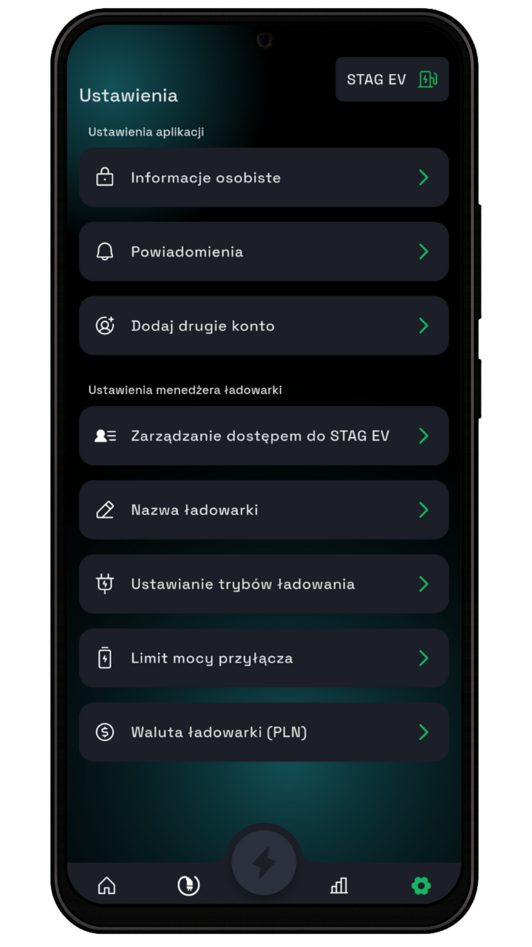
3. Einstellungen
Persönliche Informationen – Zugriff auf Benutzerdaten wie E-Mail
Benachrichtigungen – Auswahl der gewünschten Push-Benachrichtigungen
Zweites Konto hinzufügen – Geschäfts- oder Privatkonto hinzufügen
Zugriff auf STAGEV verwalten – Kontrolle, wer Zugriff auf das Ladegerät hat
Name des Ladegeräts – Name des Ladegeräts ändern oder festlegen
Lademodi – Auswahl verschiedener Lademodi
Anschlussleistungsgrenze – Maximale Leistung festlegen, die das Ladegerät beziehen darf
Währung des Ladegeräts – Währung für die Ladekosten auswählen

Slide 11
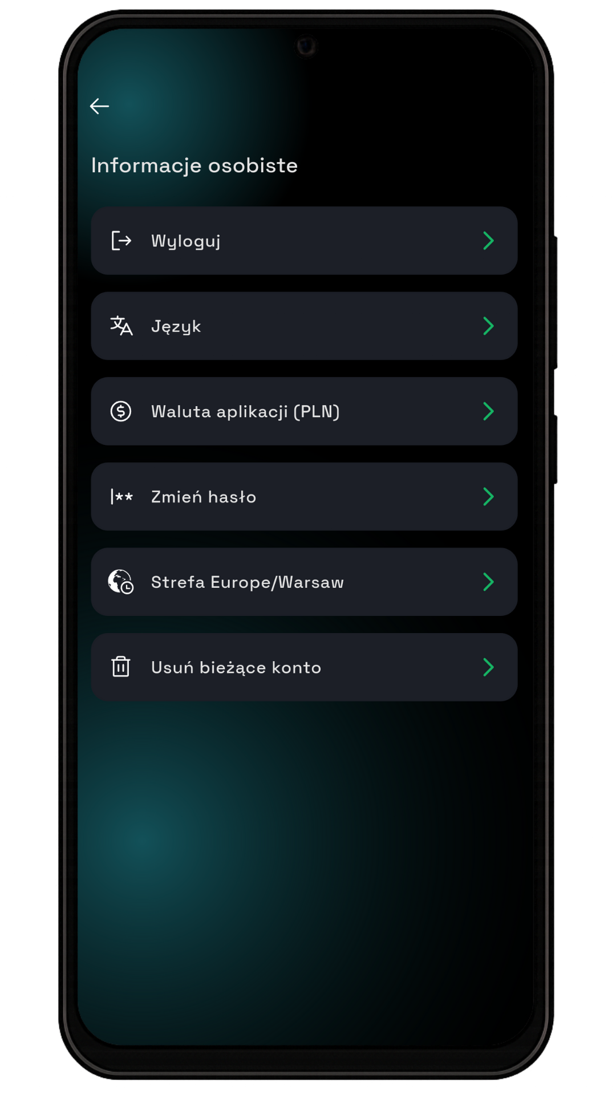
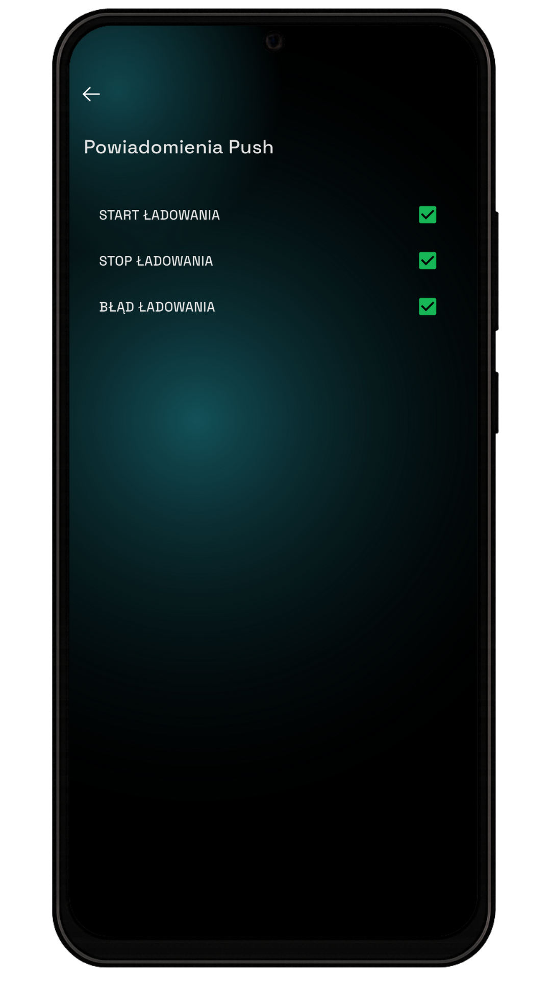
3.1. Persönliche Informationen
Abmelden – Vom Konto abmelden
Sprache – Sprache der App-Oberfläche ändern
App-Währung – Währung für Preise auswählen
Passwort ändern – Kontopasswort aktualisieren
Zeitzone – Zeitzone festlegen
Konto löschen – Aktuelles Konto dauerhaft löschen
3.2 Benachrichtigungen
Ladebeginn – Push-Benachrichtigung, wenn das Laden beginnt
Ladeende – Push-Benachrichtigung, wenn das Laden abgeschlossen ist
Ladefehler – Push-Benachrichtigung, wenn ein Fehler auftritt

Slide 12
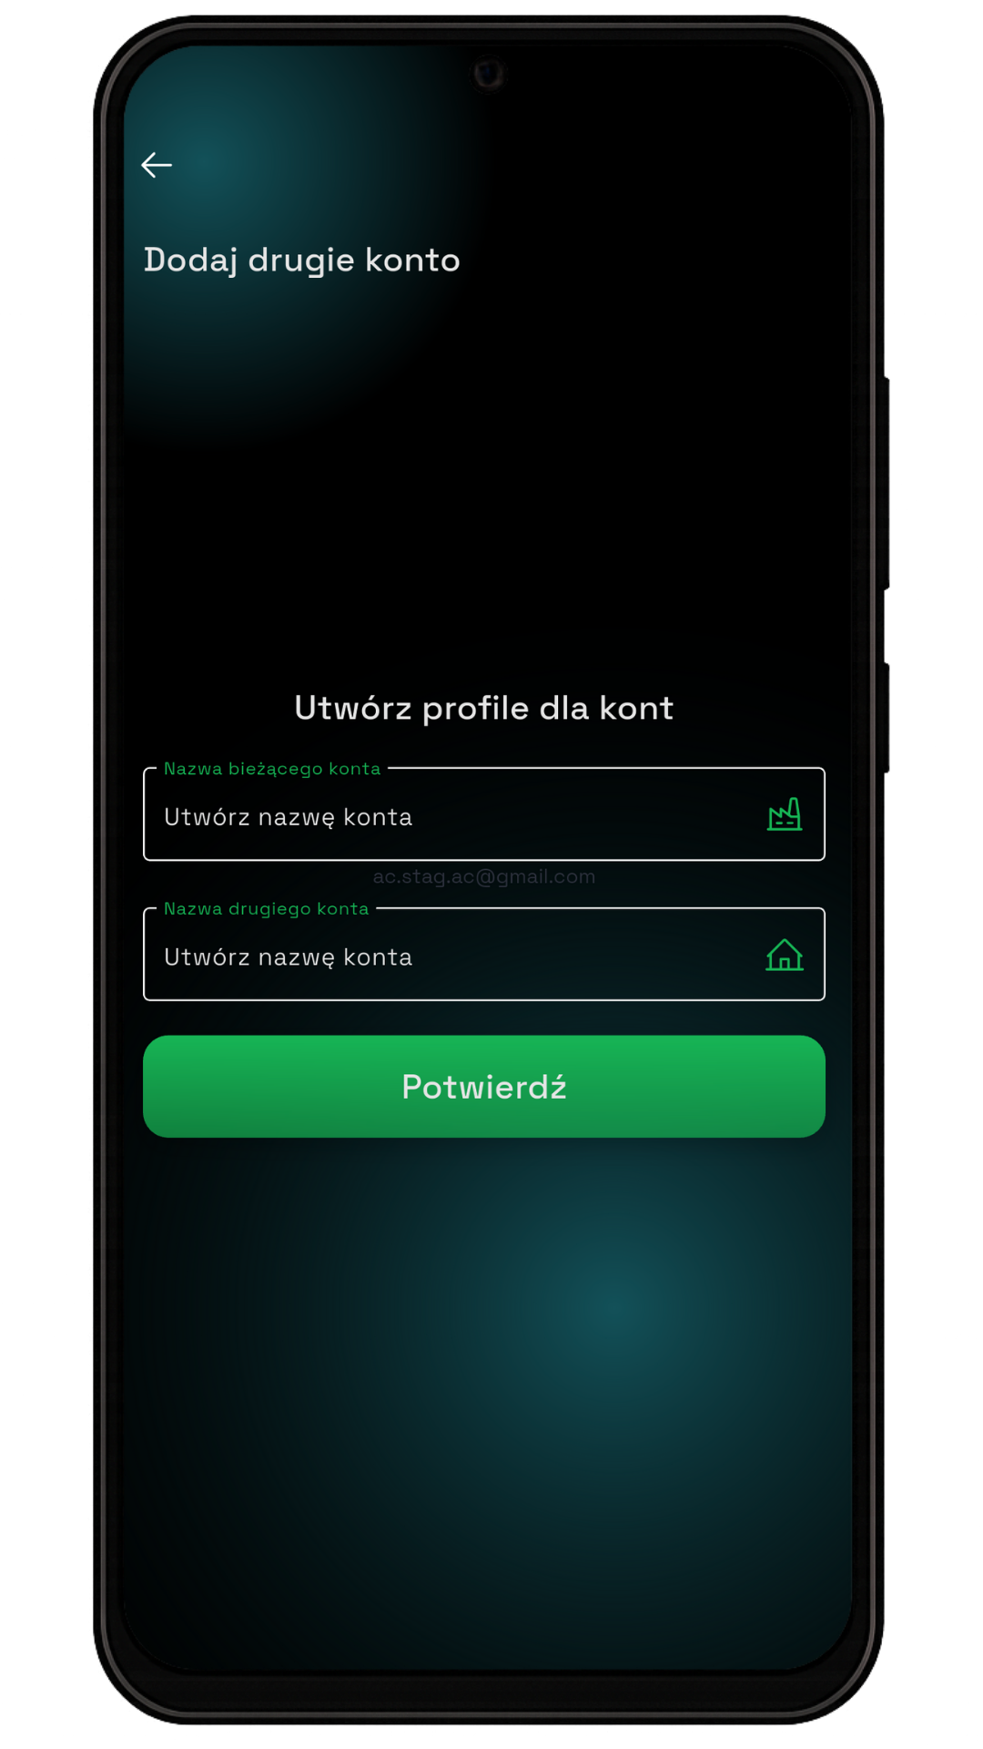
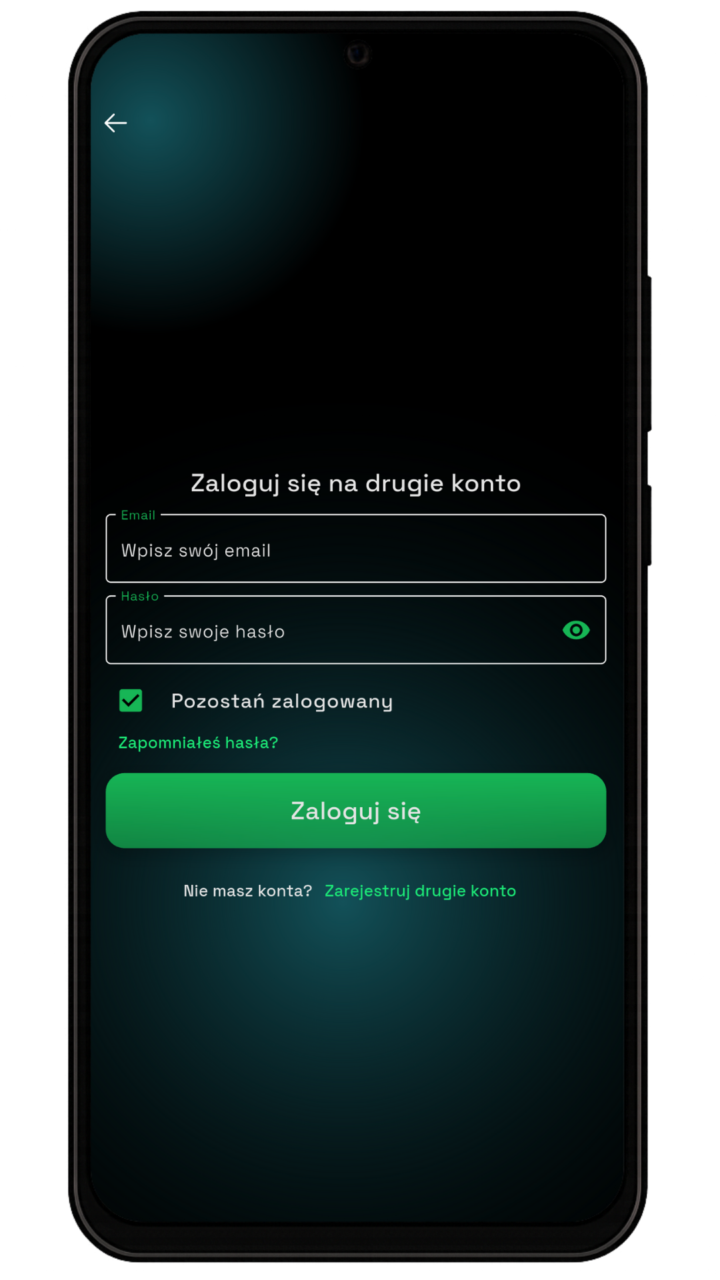
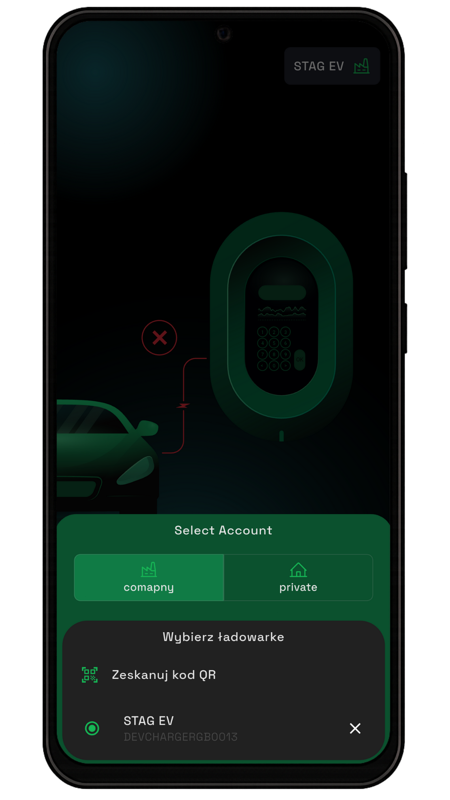
3.3 Zweites Konto hinzufügen
Die App bietet die Möglichkeit, ein zweites Firmen- oder Privatkonto hinzuzufügen.
Um ein zweites Konto hinzuzufügen, gib die Namen für beide Konten ein und klicke auf „Bestätigen“
Um fortzufahren, musst du dich beim zweiten Konto anmelden.
Falls du noch kein zweites Konto hast, musst du es registrieren, indem du auf „Zweites Konto registrieren“ klickst.
Die Registrierung erfolgt auf die gleiche Weise wie bei der ersten Anmeldung.
Nach erfolgreicher Registrierung kannst du beim Auswählen der Ladestation auch zwischen dem Firmen- und dem Privatkonto wechseln.

Slide 13
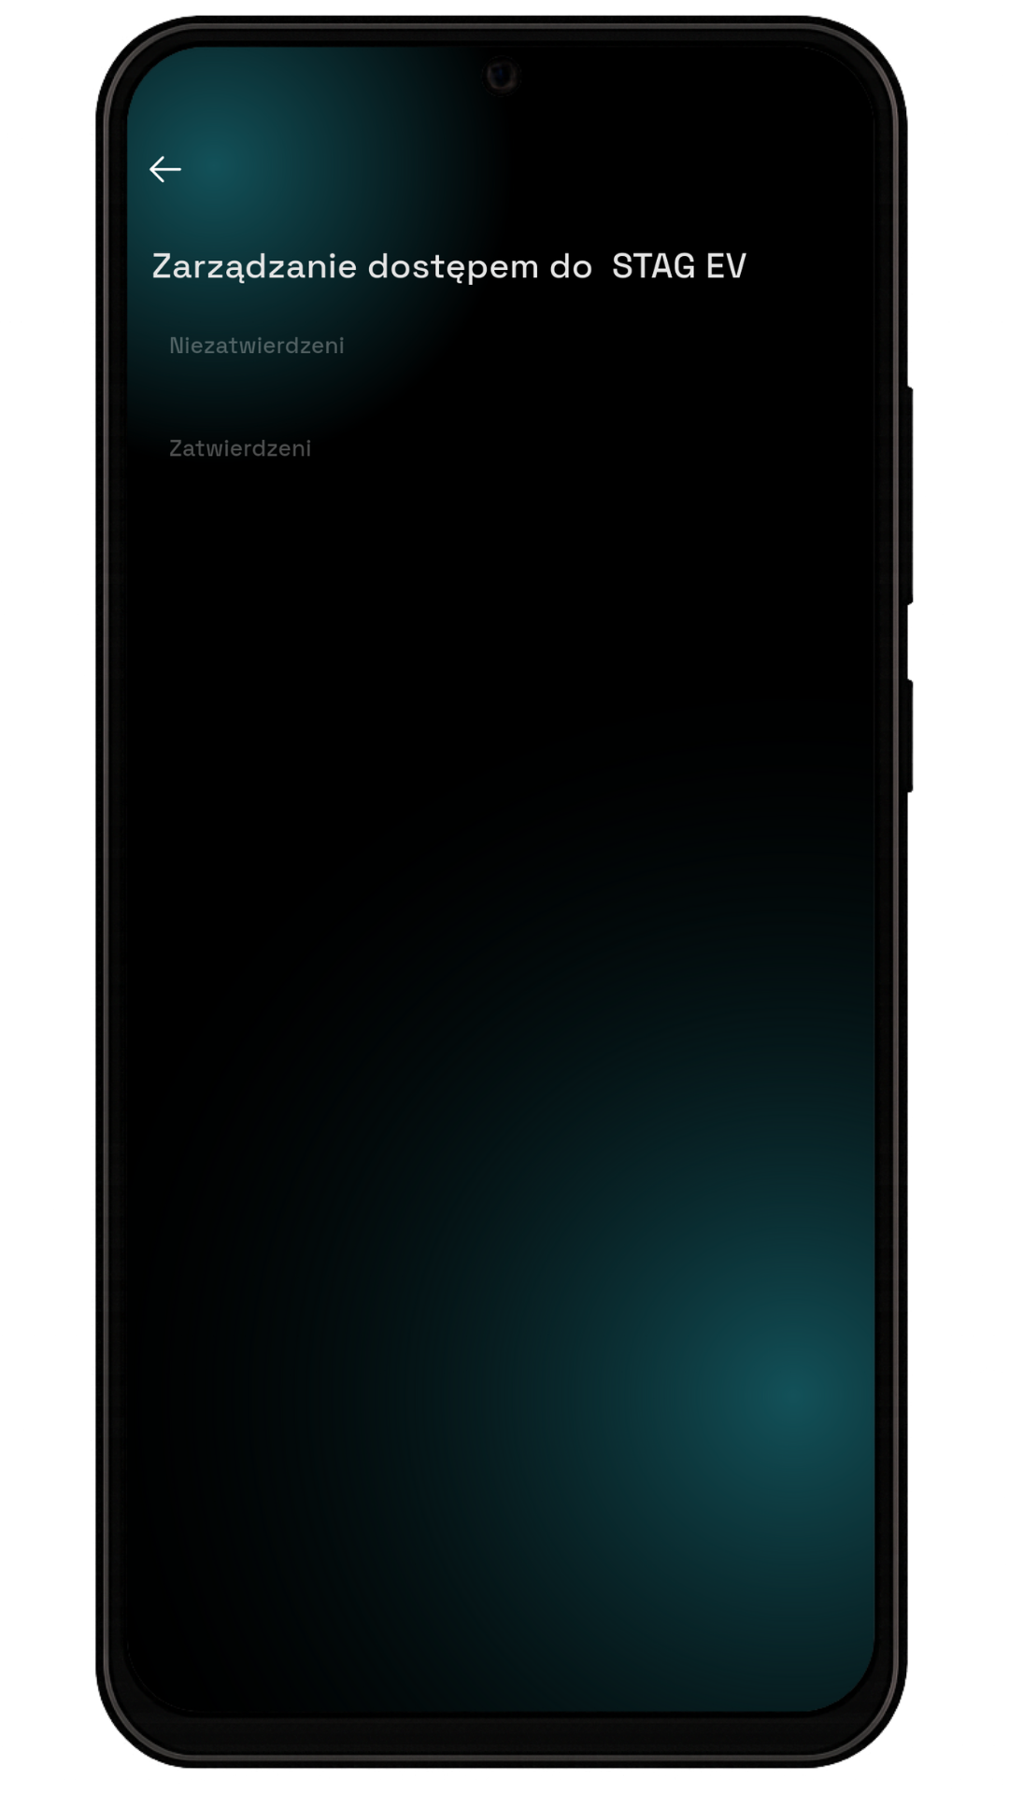
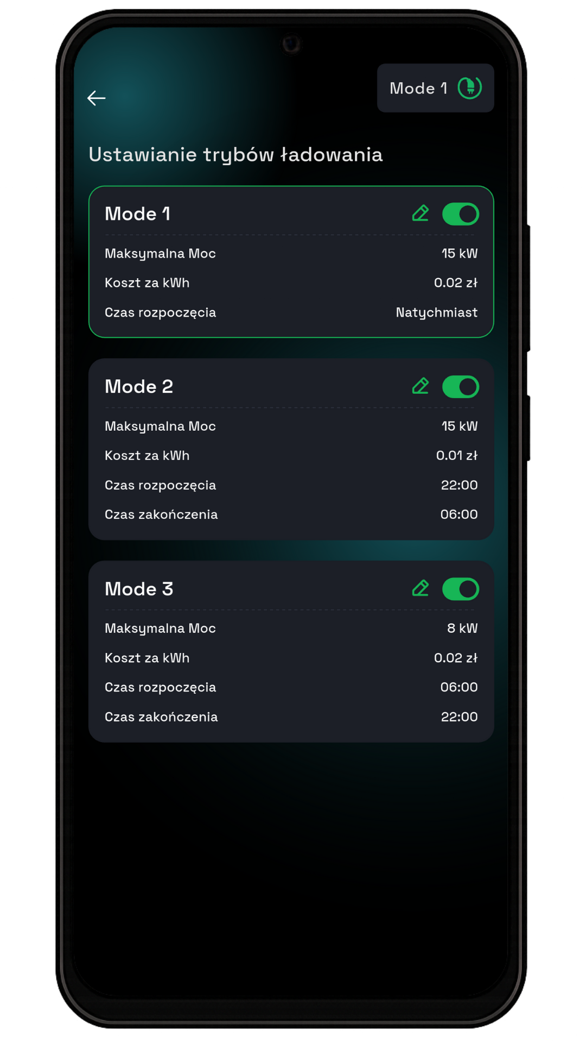
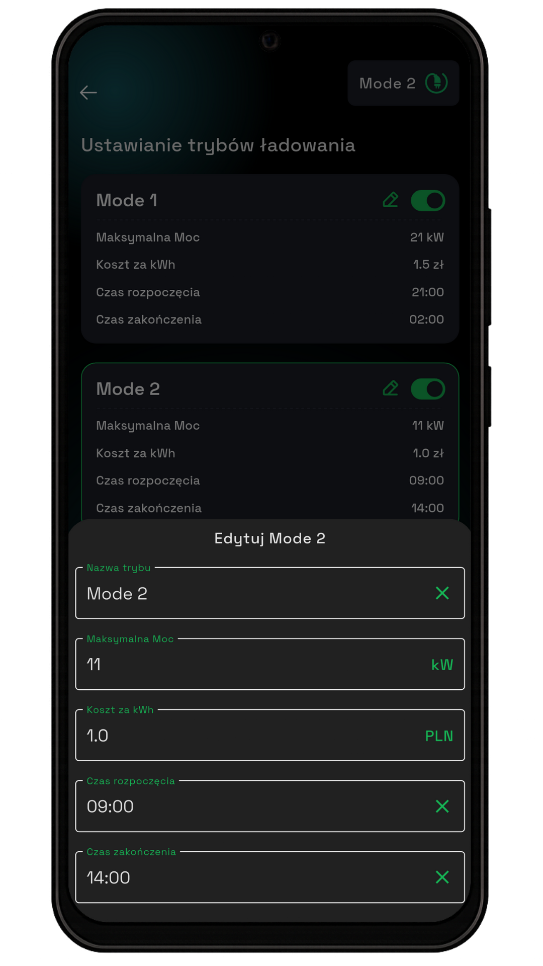
3.4 Zugriffsverwaltung für STAGEV
Der Besitzer der Ladestation kann entscheiden, wer Zugriff auf die App hat.
An dieser Stelle werden die Konten anderer Nutzer von Ladestationen angezeigt.
Um einem anderen Nutzer Zugriff zu gewähren, erscheint dessen Konto im Abschnitt „Nicht bestätigt“.
Dann musst du auf das Konto klicken und den Zugriff gewähren.
3.5 Lademodi konfigurieren
Es können drei verschiedene Einstellungsmodi definiert werden, die der Nutzer selbst festlegen kann.
Nach dem Aufklappen des Fensters lassen sich folgende Parameter ändern: Name, maximale Leistung, Preis pro kWh sowie ein Zeitlimit für das Laden.

Slide 14
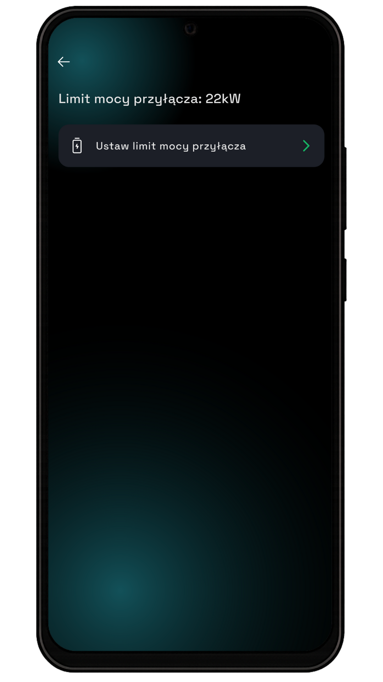
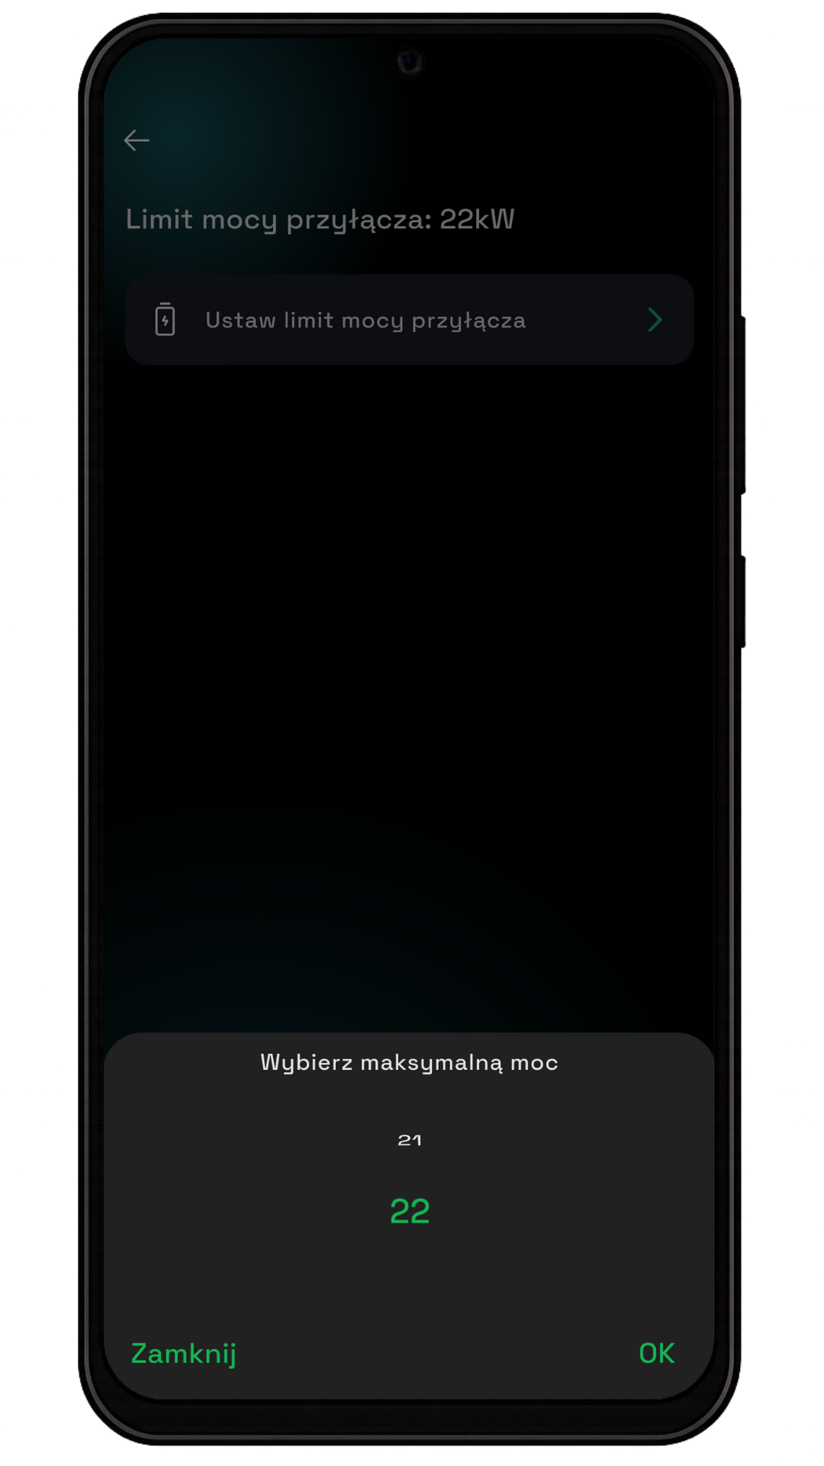
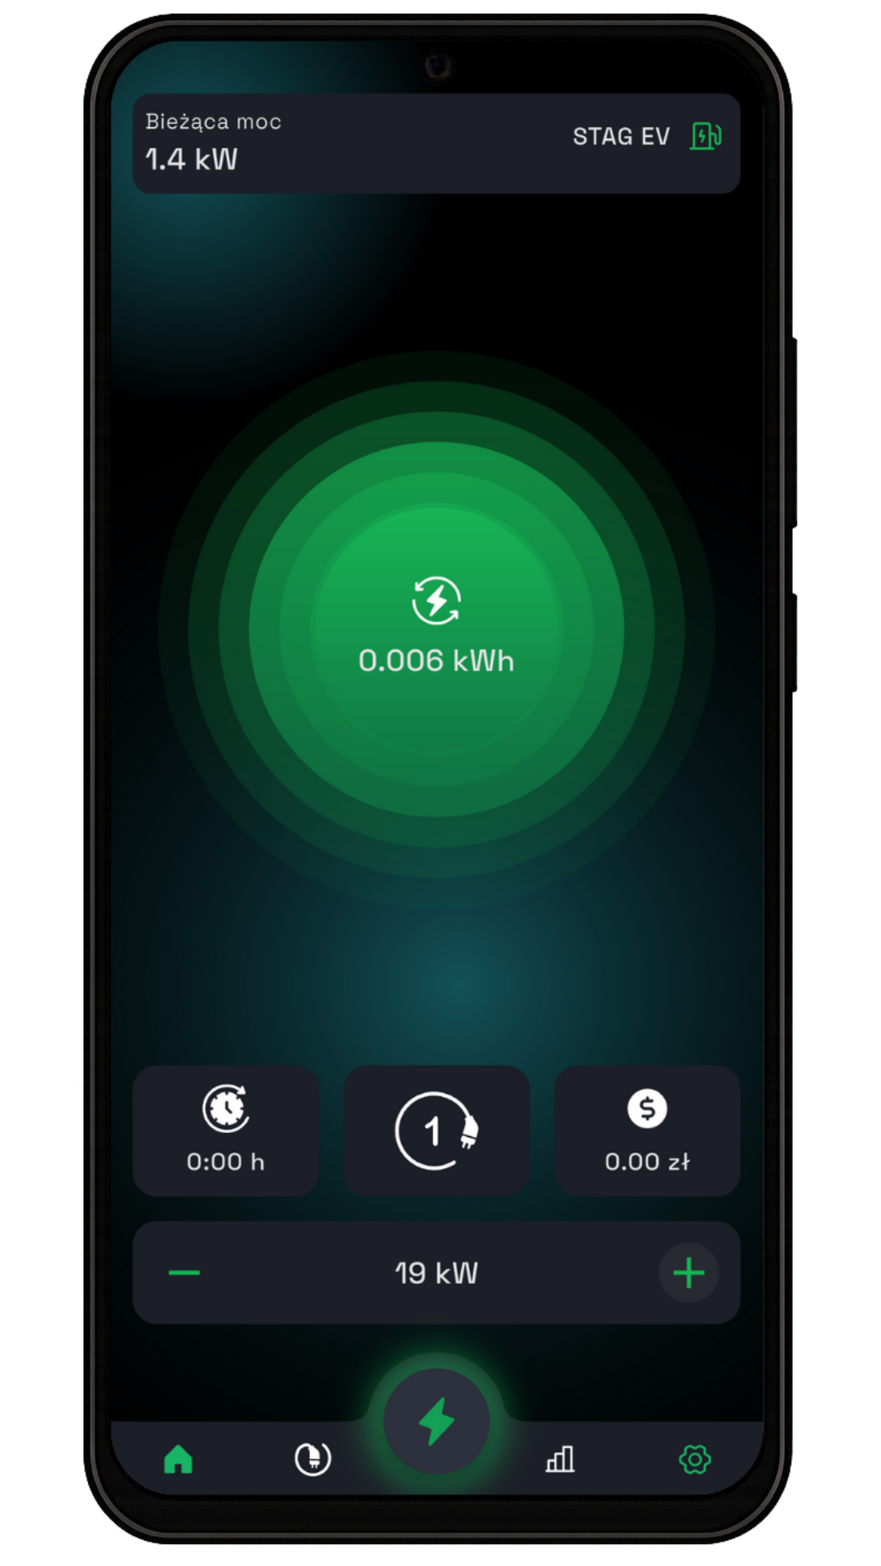
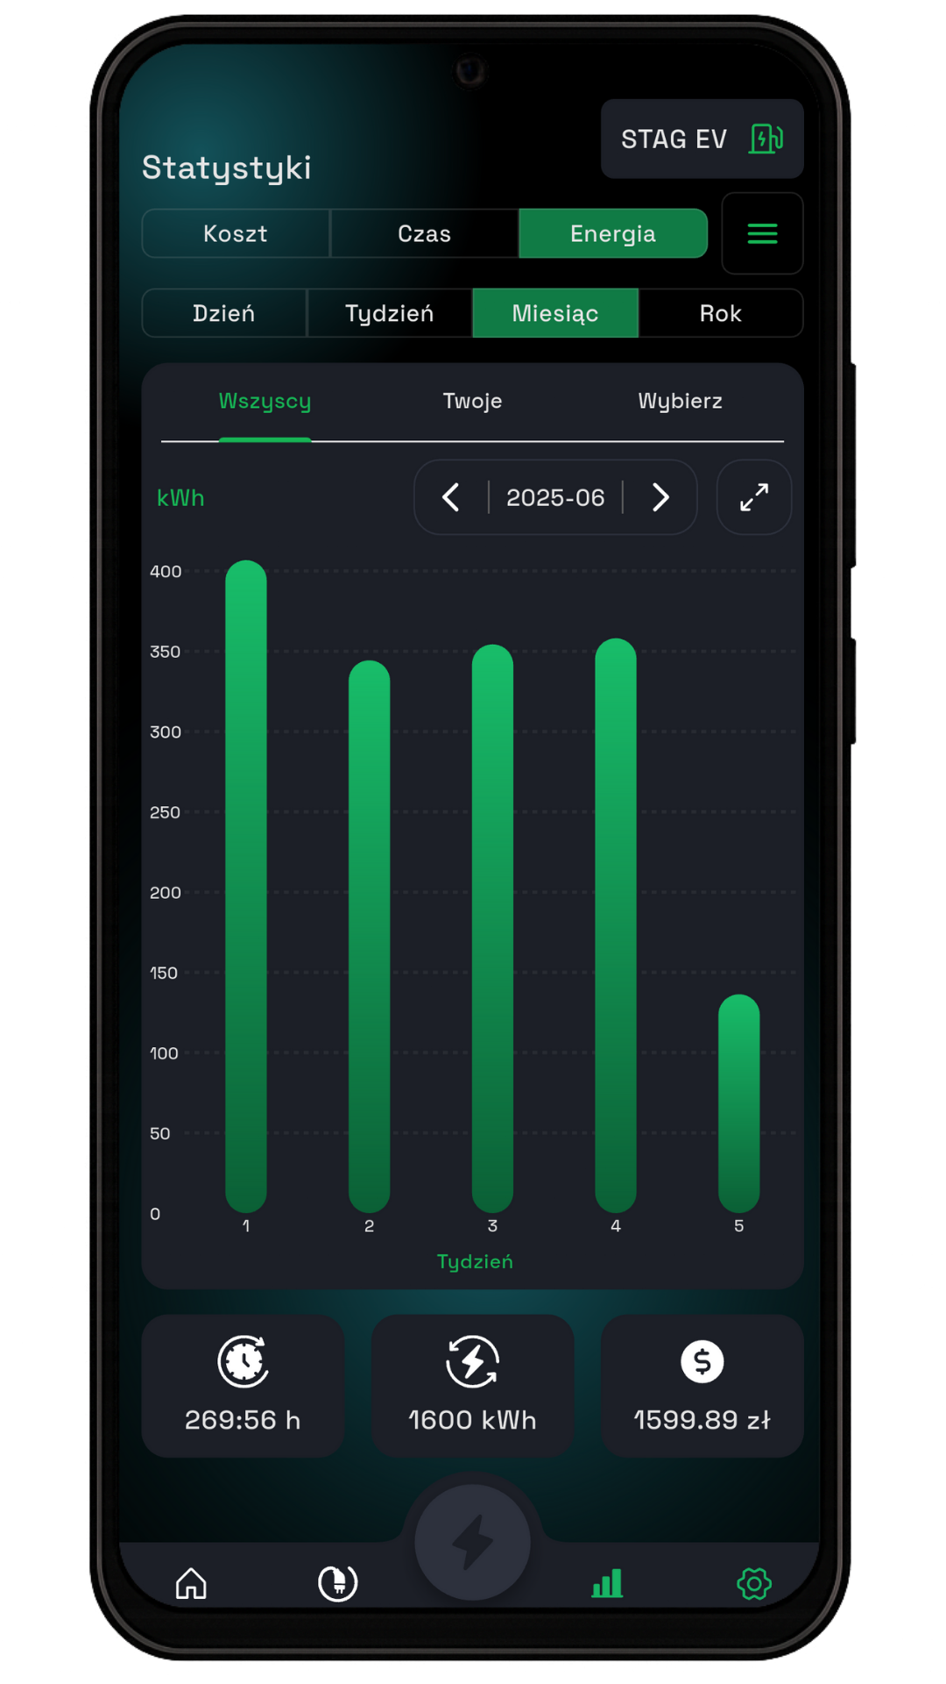
3.6 Ustaw limit mocy przyłącza
Einstellung des maximalen Anschlussleistungs-Limits.
Die Ladestation oder mehrere an das Netz angeschlossene Ladestationen werden diesen Wert nicht überschreiten.
Wähle die angegebene Option
Aus und stelle dann das Leistungs-Limit ein, indem du den Wert nach oben oder unten scrollst.
4. Statistiken
Um zur Statistikansicht zu gelangen, tippe auf das markierte Symbol.
Die Diagramme zeigen die Kosten, den Energieverbrauch und die Ladezeit für den ausgewählten Zeitraum.

Slide 15
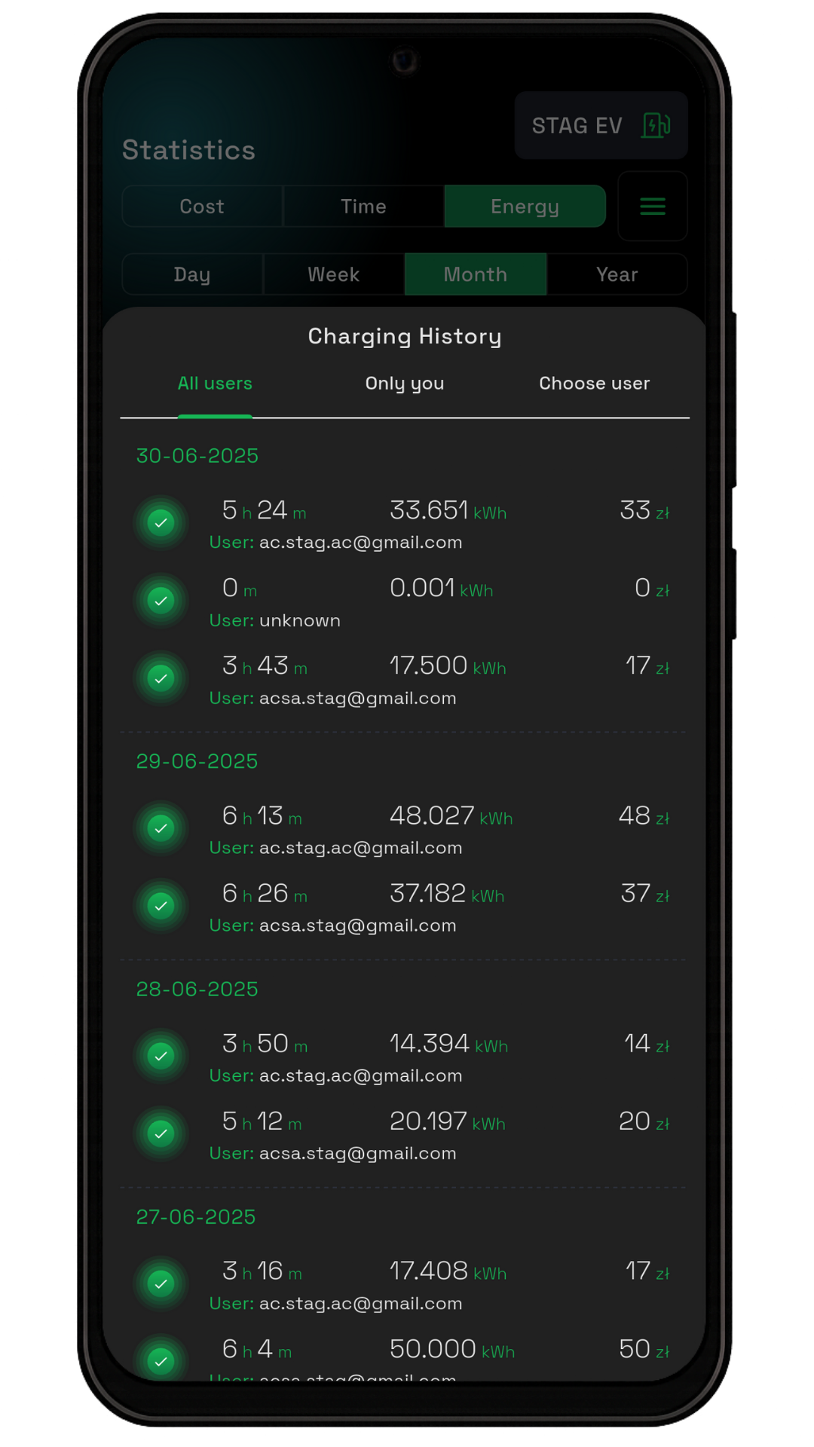
4.1 Ladeverlauf
Hier werden die Kosten, der Energieverbrauch, die Ladezeit sowie der Nutzer der Ladestation aufgelistet.
Um den Ladeverlauf anzuzeigen, tippe auf das markierte Symbol.
Es wird eine Liste mit dem Ladeverlauf angezeigt, unterteilt nach Tagen, einschließlich jeder einzelnen Ladesitzung.

